Slide 1

Нетрадиционные формы работы с родителями
(МБДОУ Заринский детский сад «Солнышко»)

Slide 2
От того, как прошло детство,
Кто вел ребенка за руку в детские годы,
Что вошло в его сердце и разум из окружающего мира-
От этого в решающей степени зависит каким человеком
станет сегодняшний малыш.
В.А.Сухомлинский.

Slide 3
Нетрадиционные формы работы с родителями
Информационно-аналитические Познавательные
Анкетирование Практикумы;
Опрос нетрадиционные родительские собрания
«Почтовый ящик» Устные журналы
Экскурсии
Наглядно- информационные Досуговые
Выпуск газет Праздники
Паспорт здоровья День отрытых дверей
Открытые занятия Участие родителей в конкурсах,
для родителей выставках
Мини-библиотека
Информационные стенды

Slide 4

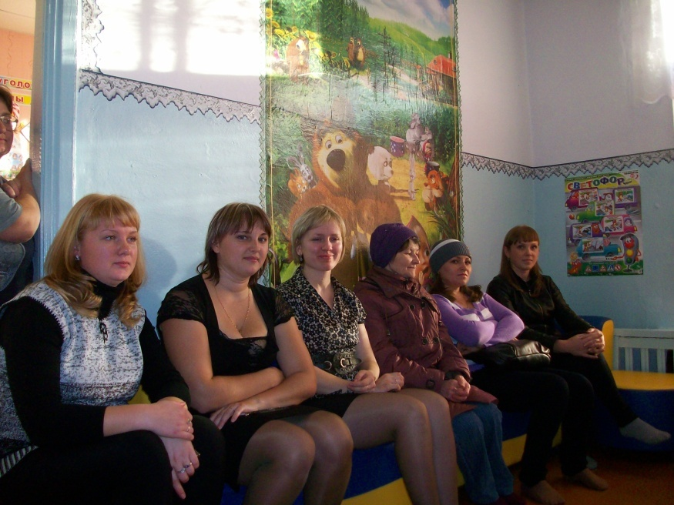
День открытых дверей - форма работы , которая предоставляет родителям возможность познакомиться с дошкольным образовательным учреждением, его традициями, правилами, задачами воспитательно-образовательного процесса.
Цель- установление доверительных отношений между родителями и педагогами, определение задач совместного воспитания детей и их реализация
Программа дня
-организация режимных моментов;
-проведение утренней зарядки;
-непосредственно образовательная деятельность;
-консультации учителя-логопеда, старшей медицинской сестры, педагогов;
-качество питания и медицинского
обслуживания;
психологическая атмосфера детского сада
Праздник «День открытых дверей!»

Slide 5

Алгоритм подготовки к праздникам
. – Выделение цели и задачи
- Консультация для родителей
Составление плана проведения мероприятия и участия в нем родителей
- Распределение ролей взрослых
- Изготовление пригласительных билетов
- Подготовка отдельных номеров (разучивание стихов, танцев, песен)
- Составление памятки- помощницы для родителей и детей
-Индивидуальные встречи и консультации
- Изготовление атрибутов, пособий

Slide 6

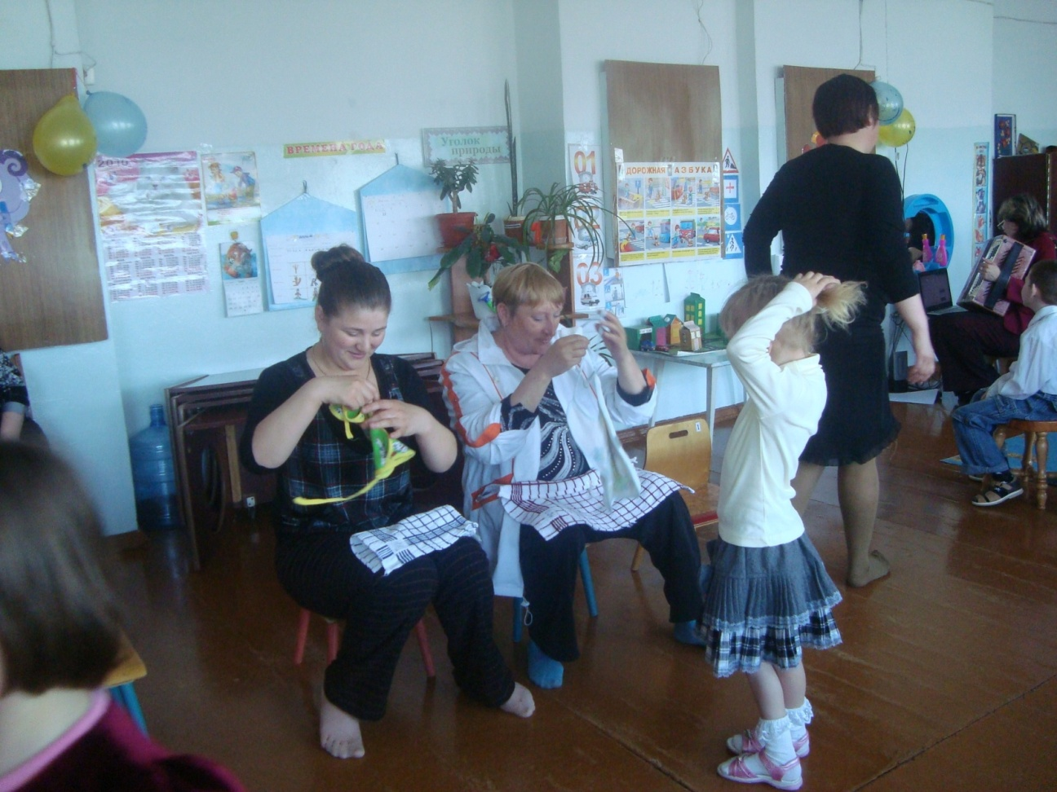
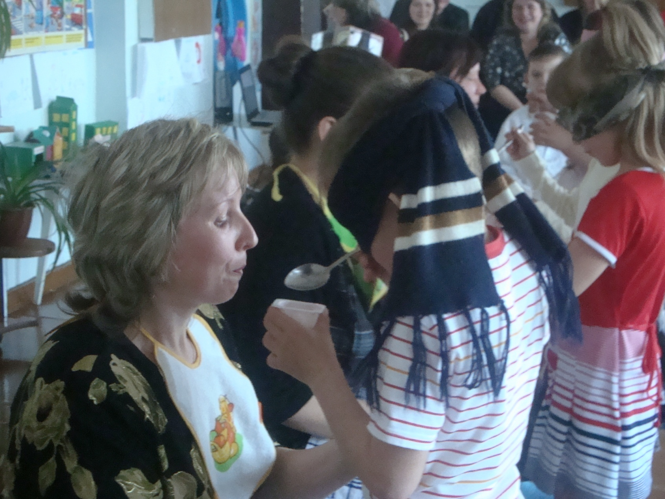
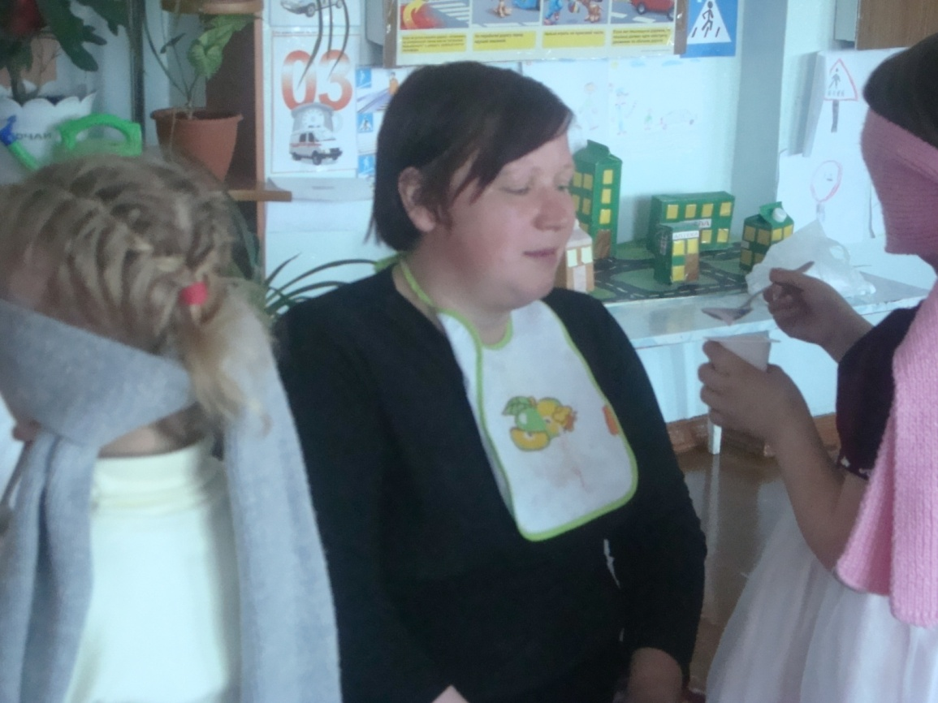
День открытых дверей номинация «Играй город – в гостях у Пеппи Длиный чулок»:

Slide 7
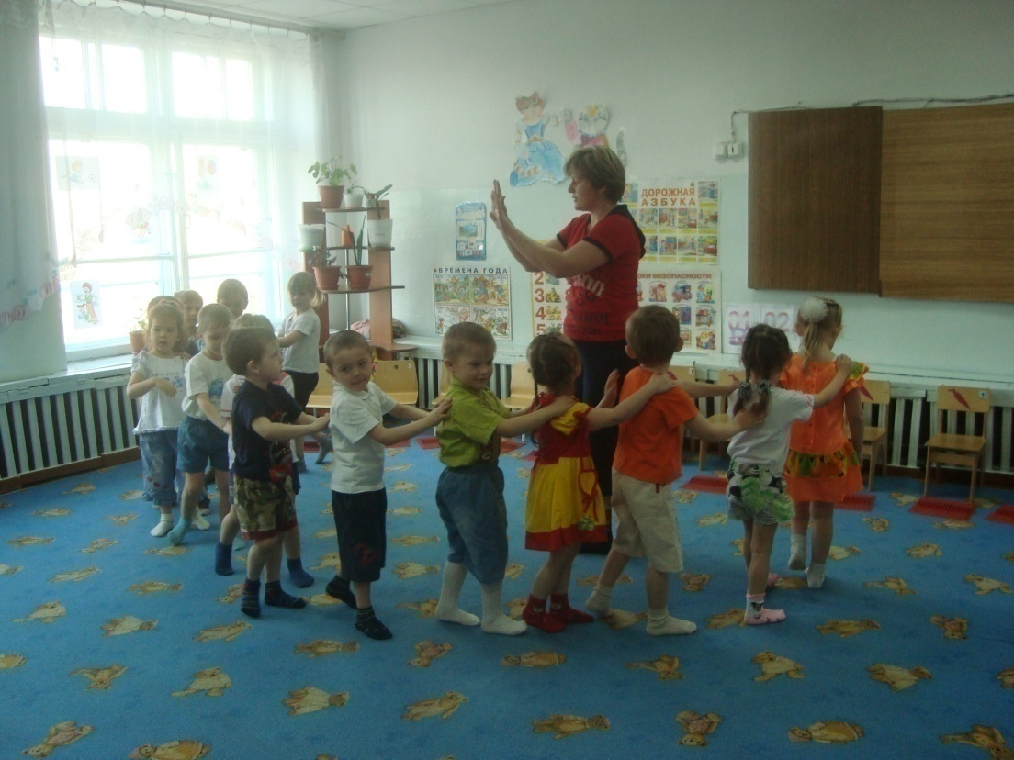
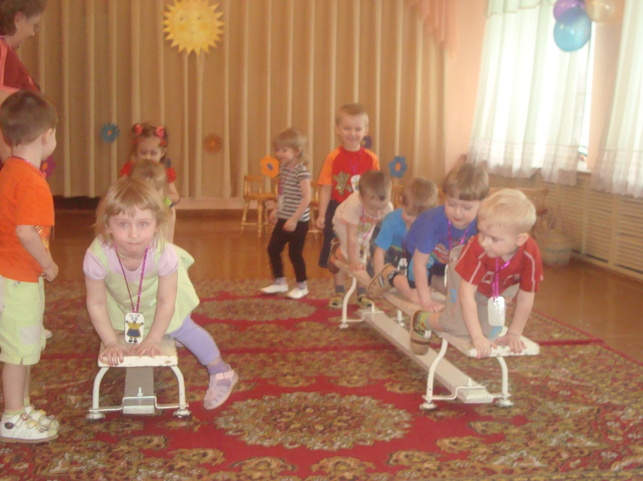
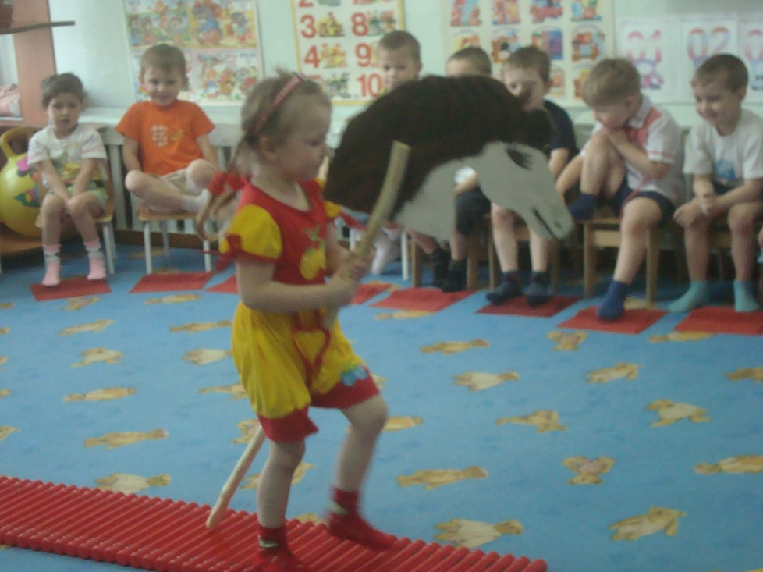

Номинация «Спортландия -в гостях у Здоровичка»

Slide 8
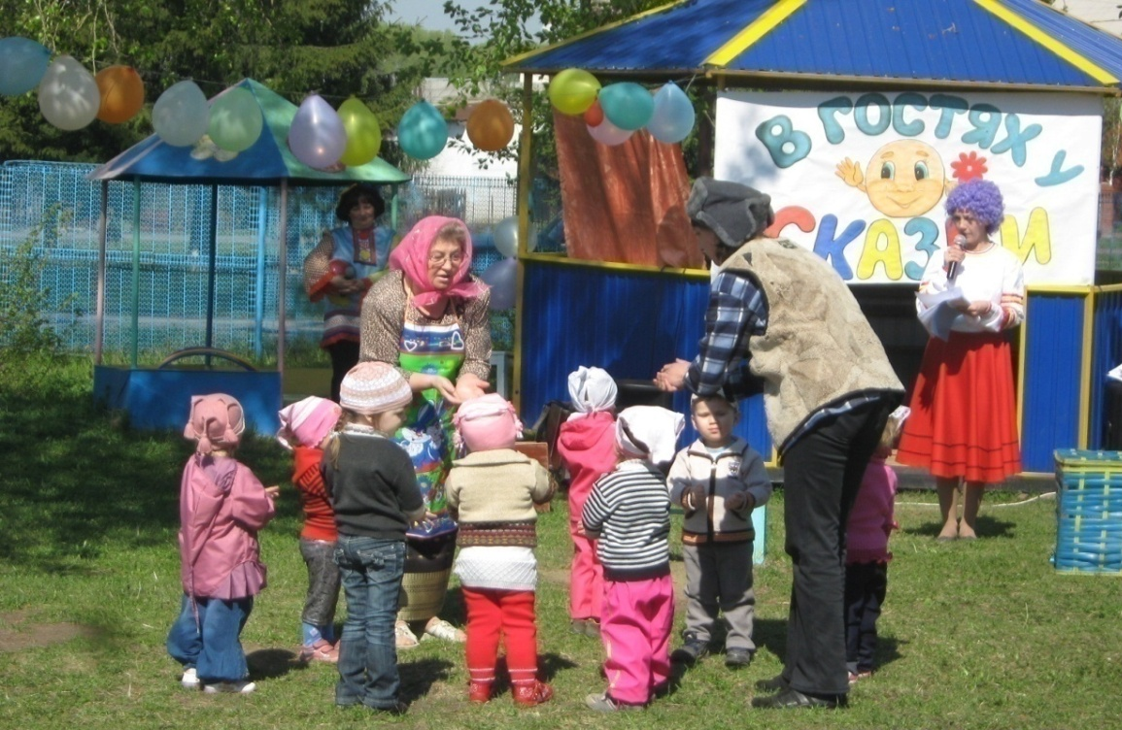
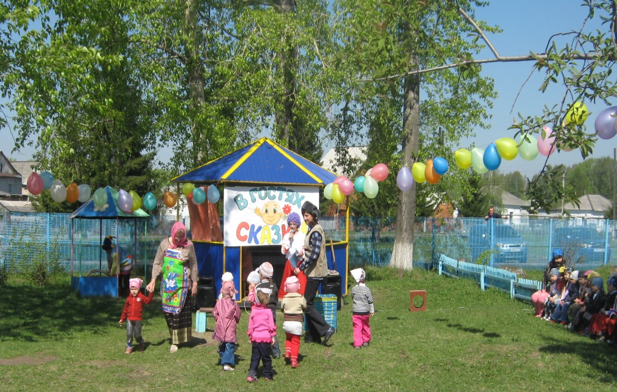

Номинация «В гостях у сказки»
КОЛОБОК

Slide 9

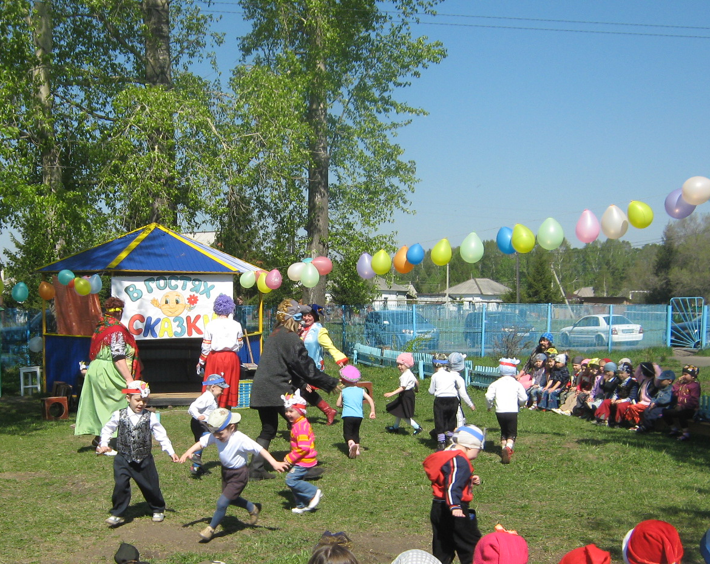
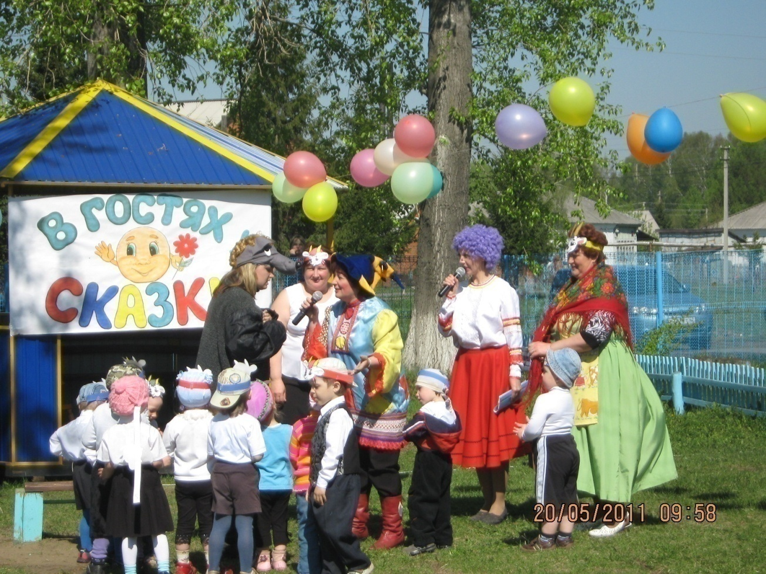
«Волк и семеро козлят»

Slide 10


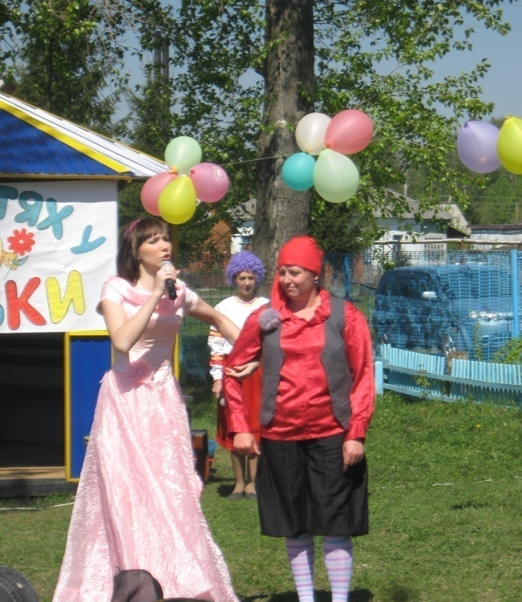
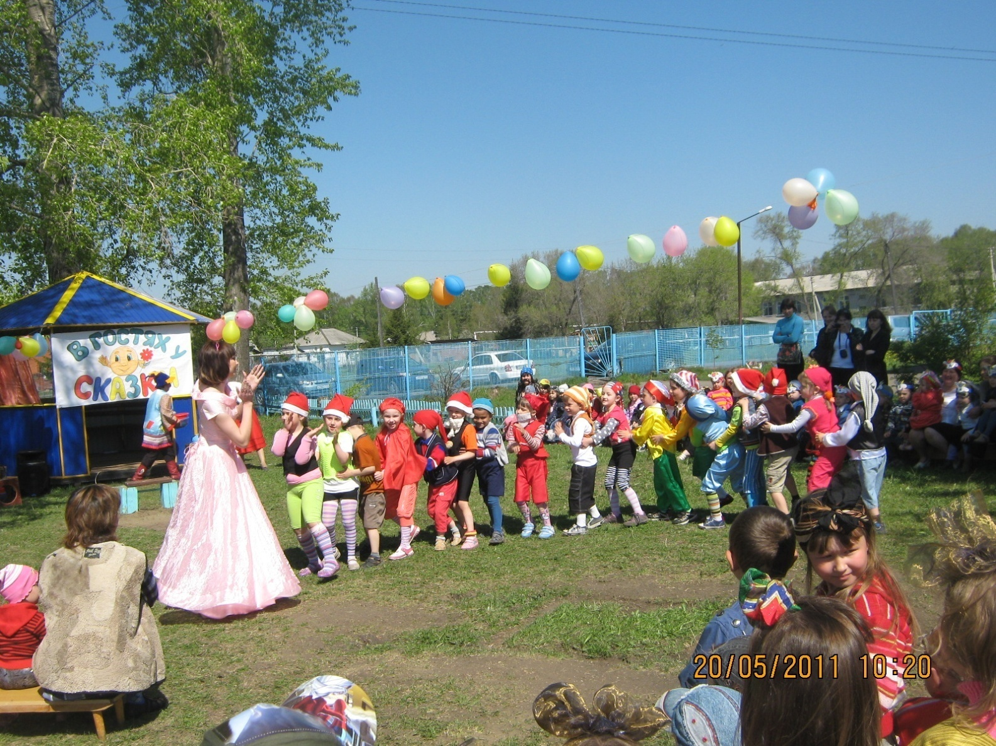
«Белоснежка и семь гномов

Slide 11

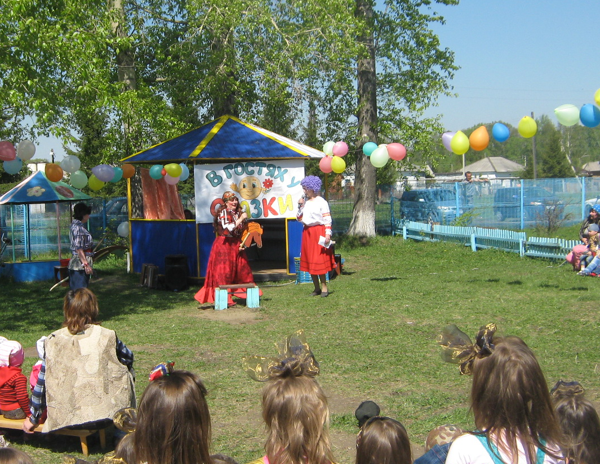
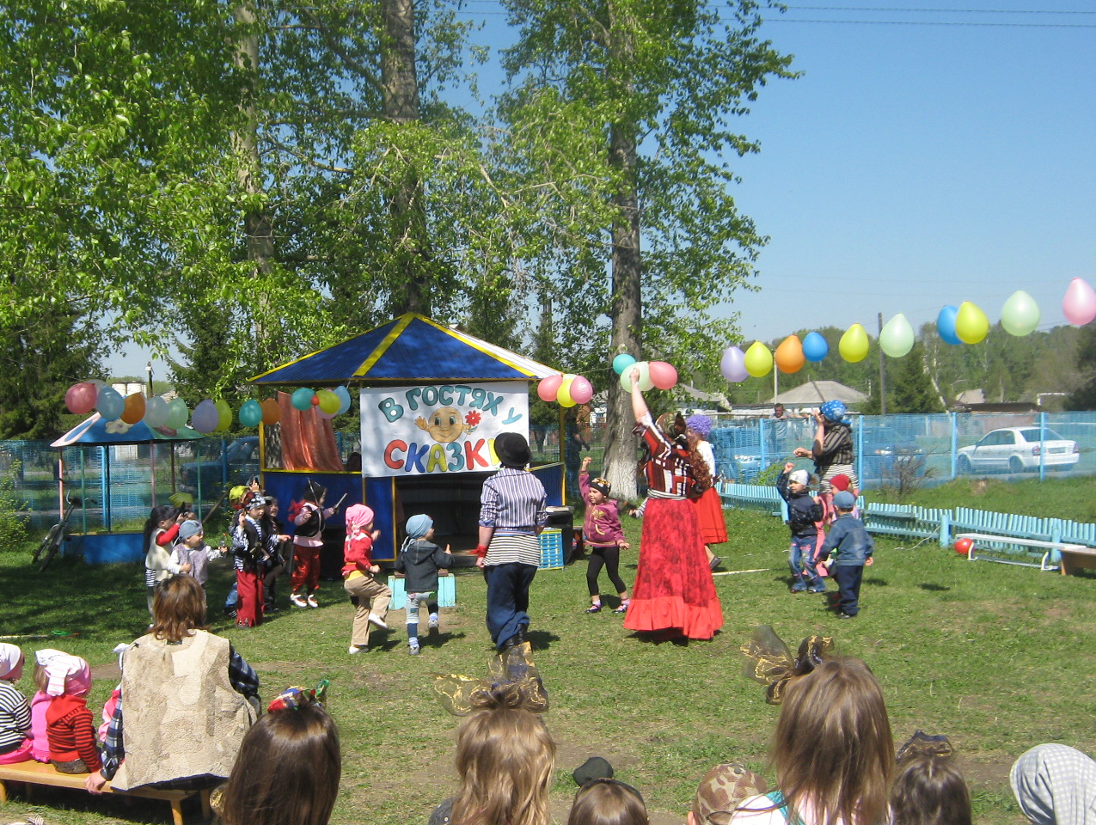
«Бременские музыканты»

Slide 12

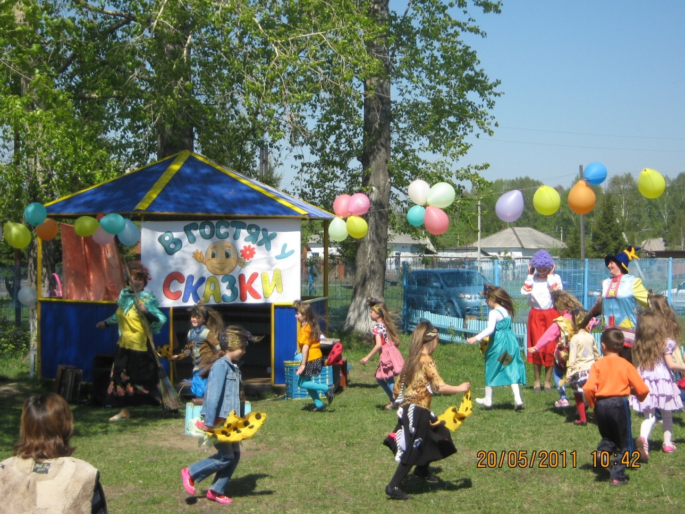
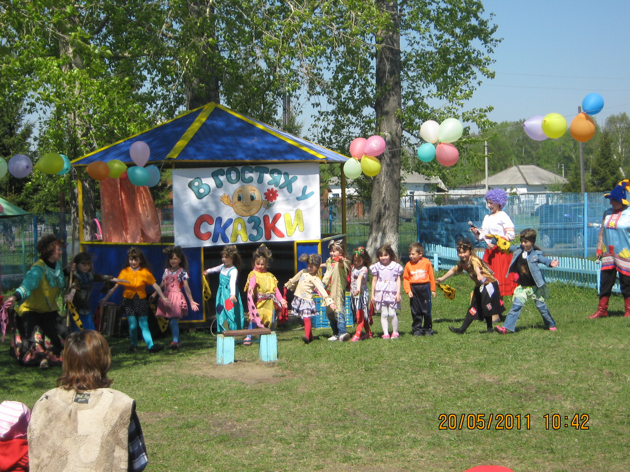
«Летучий корабль»

Slide 13
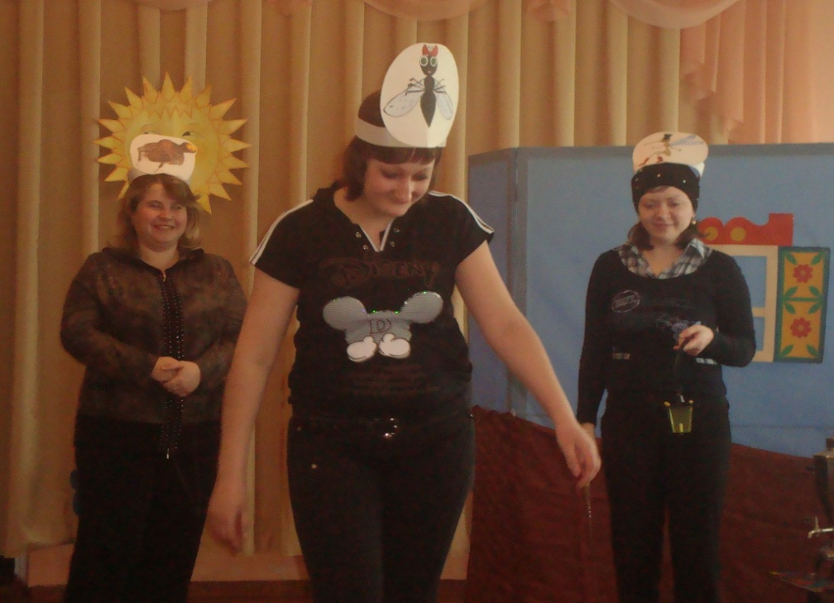
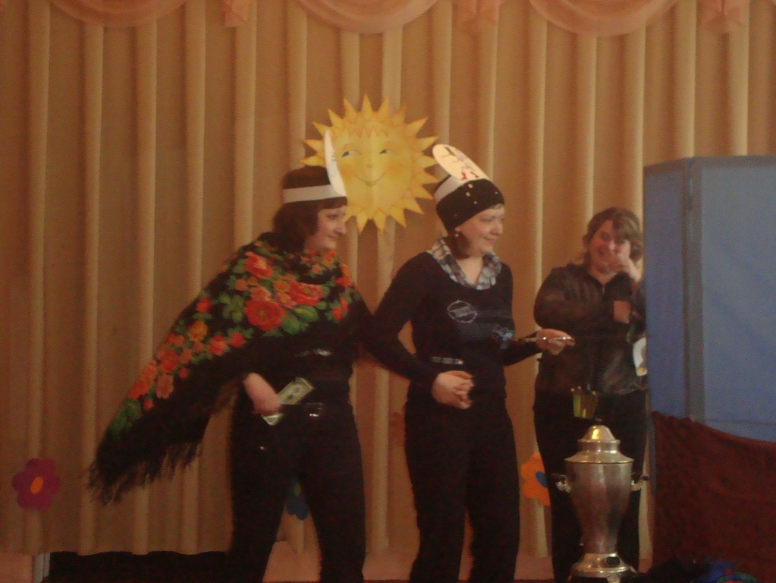
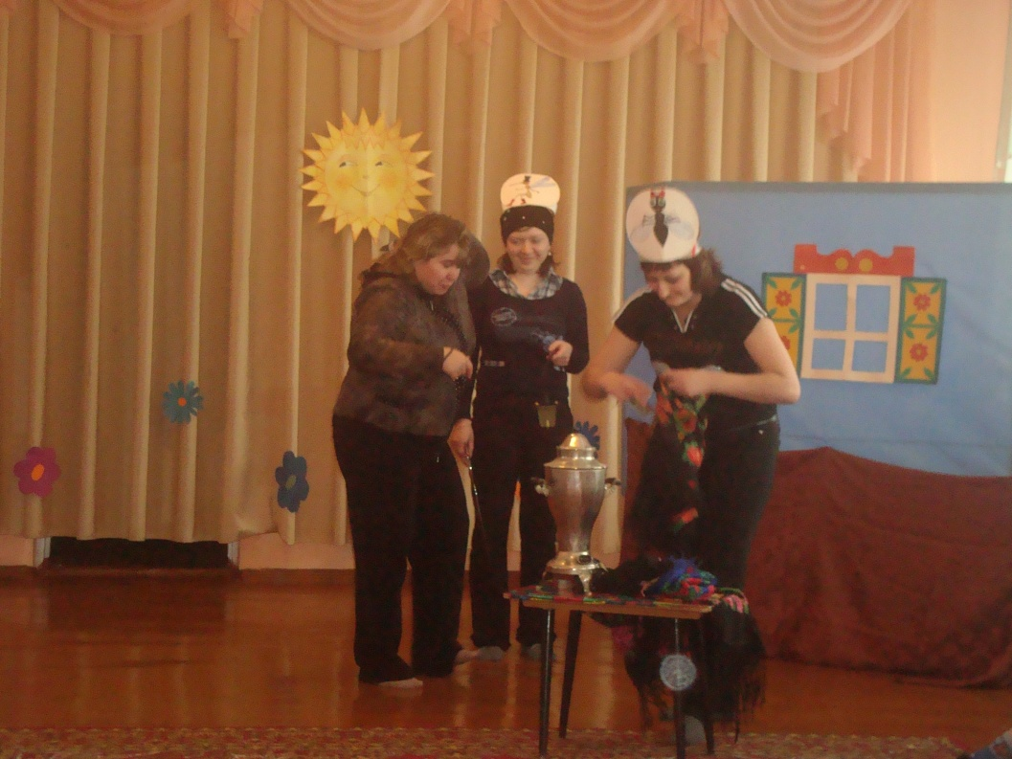
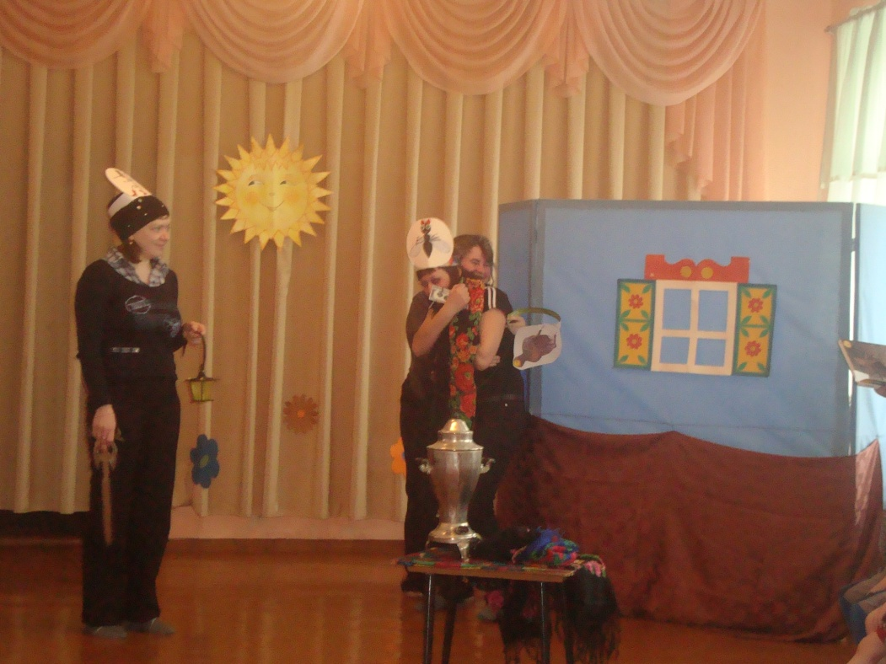

Номинация Муха - Цокотуха

Slide 14

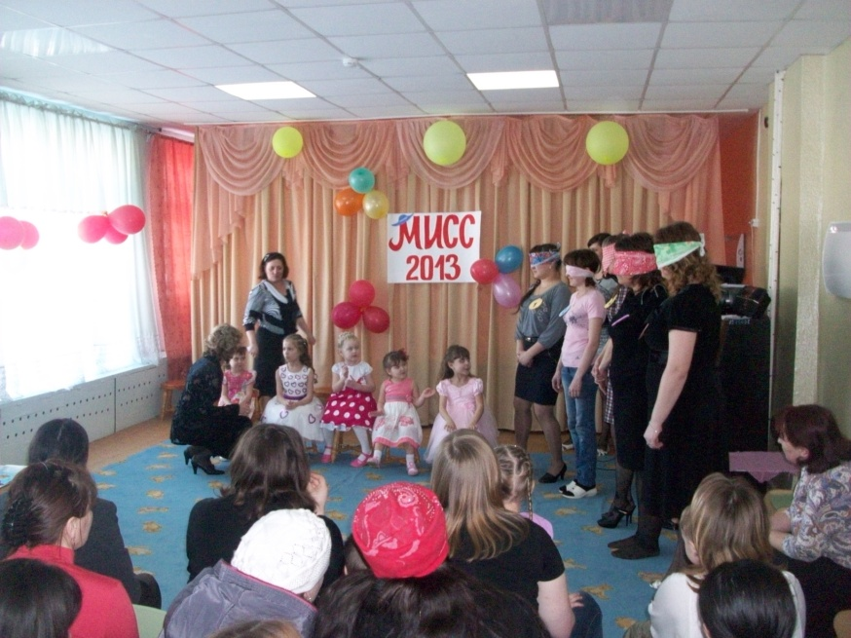
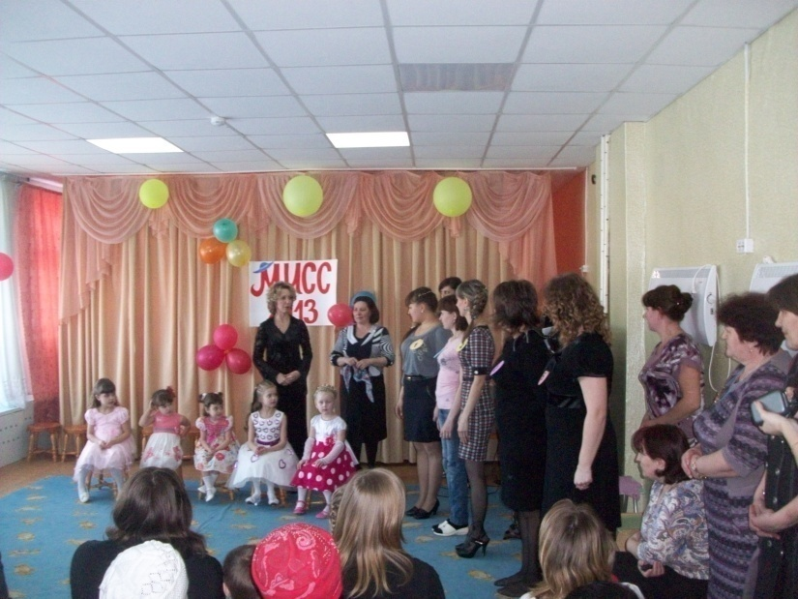
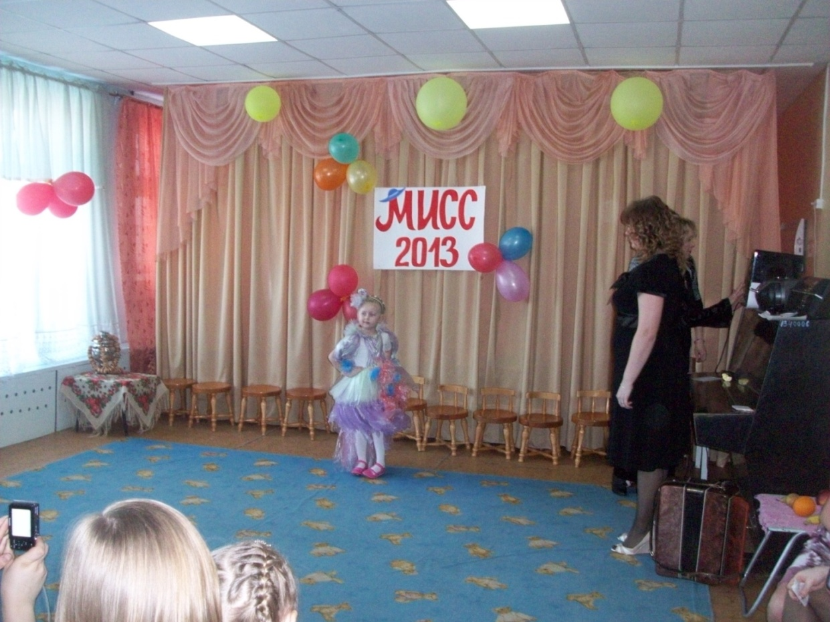
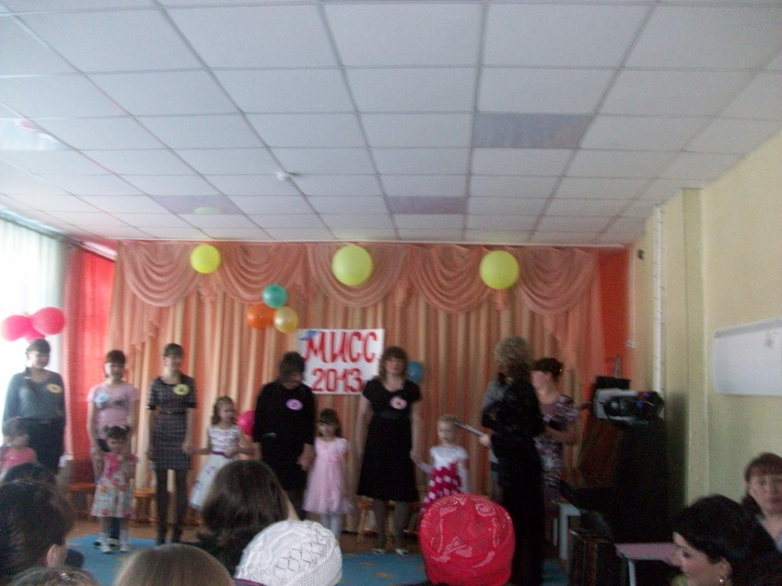
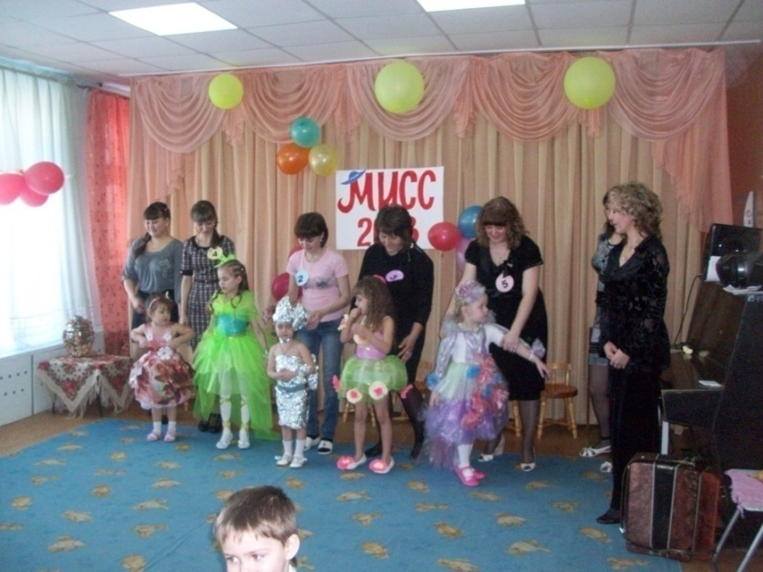

Номинация «Мини-Мисс»

Slide 15
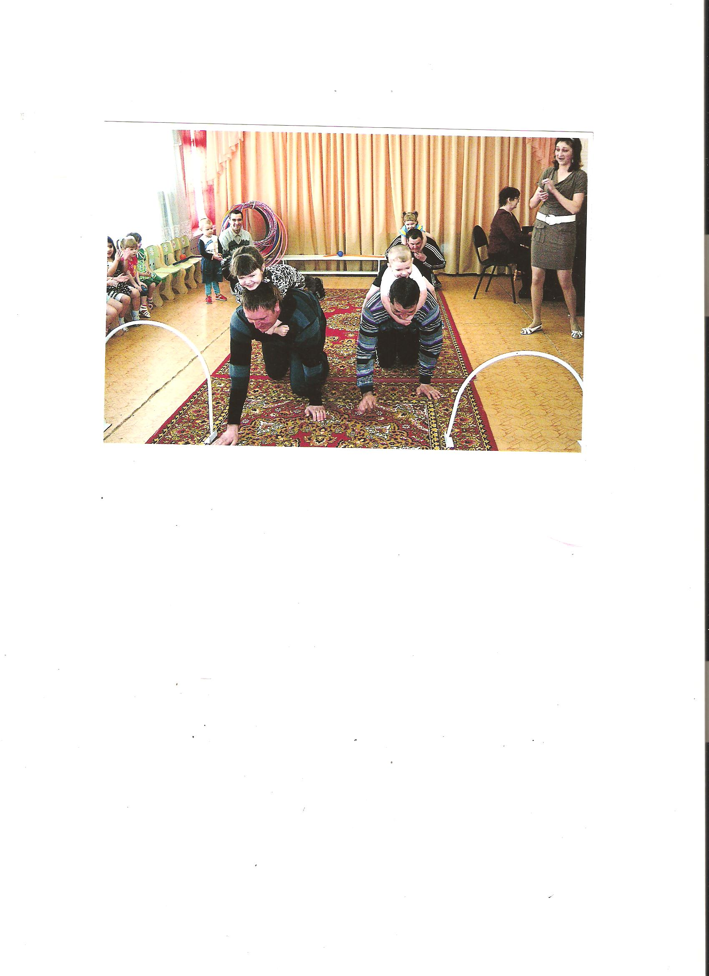
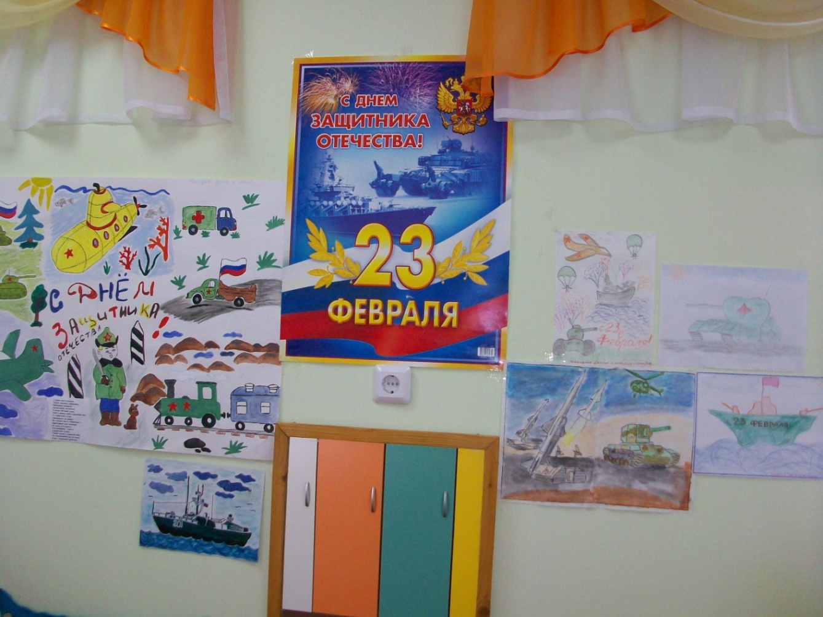
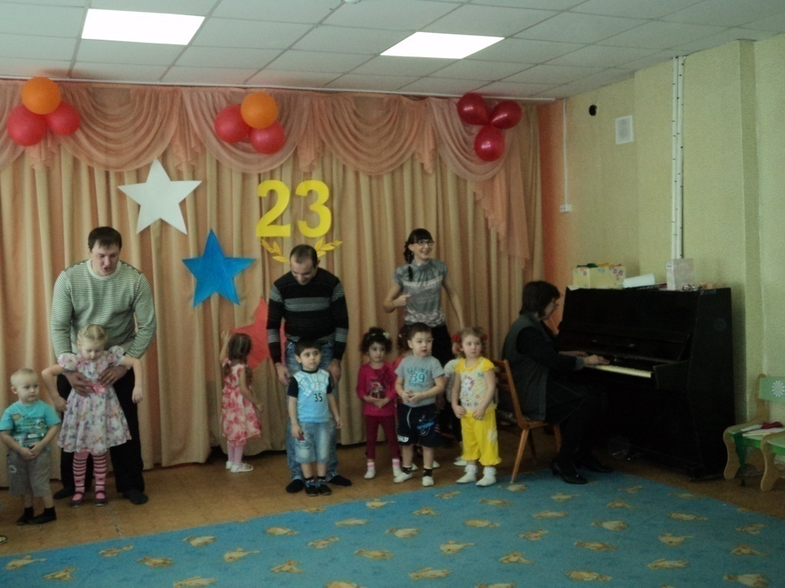
Номинация «Поздравляем пап!»

Slide 16

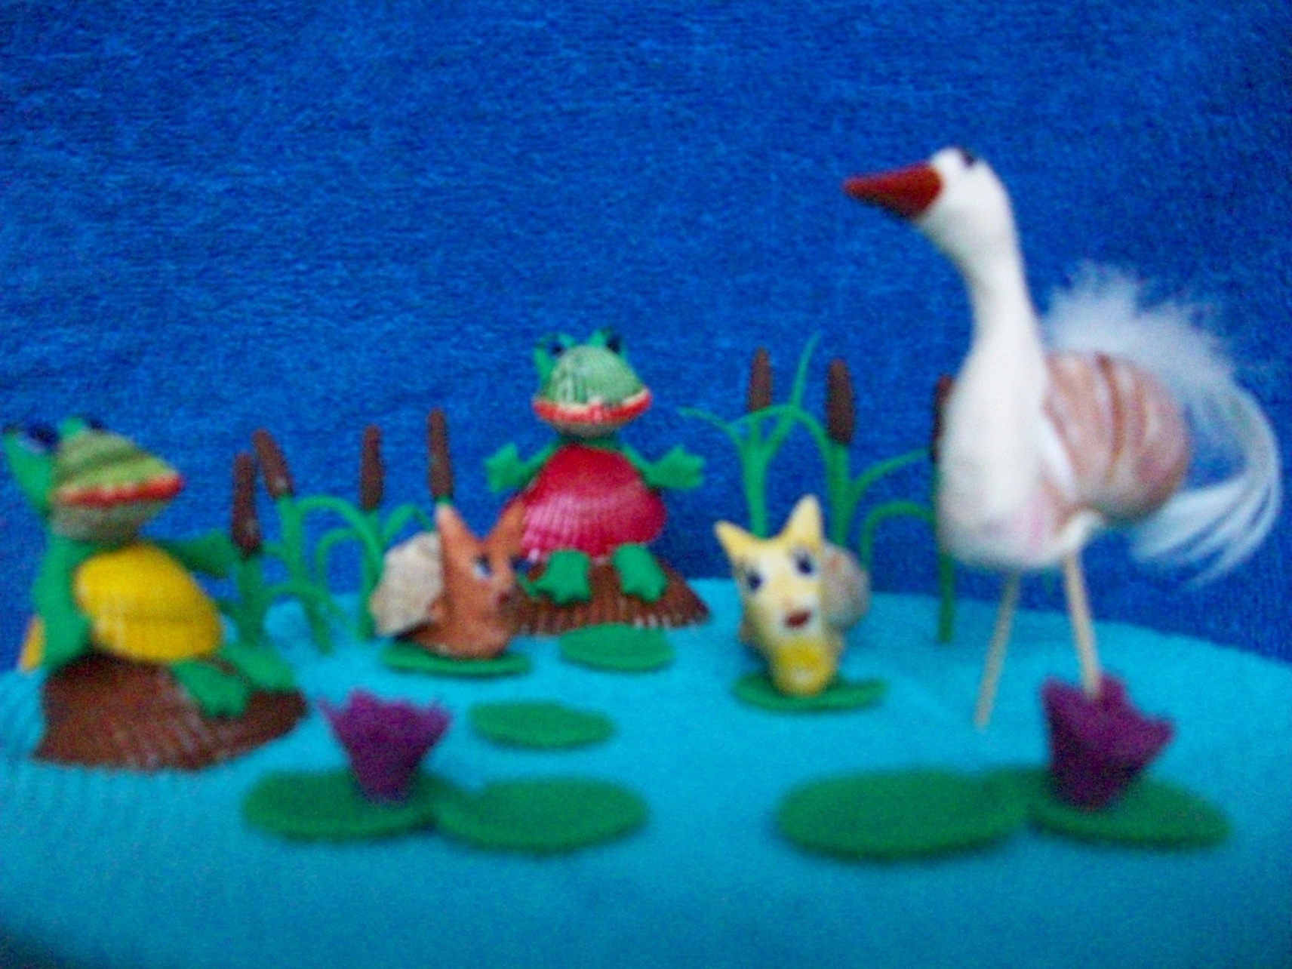
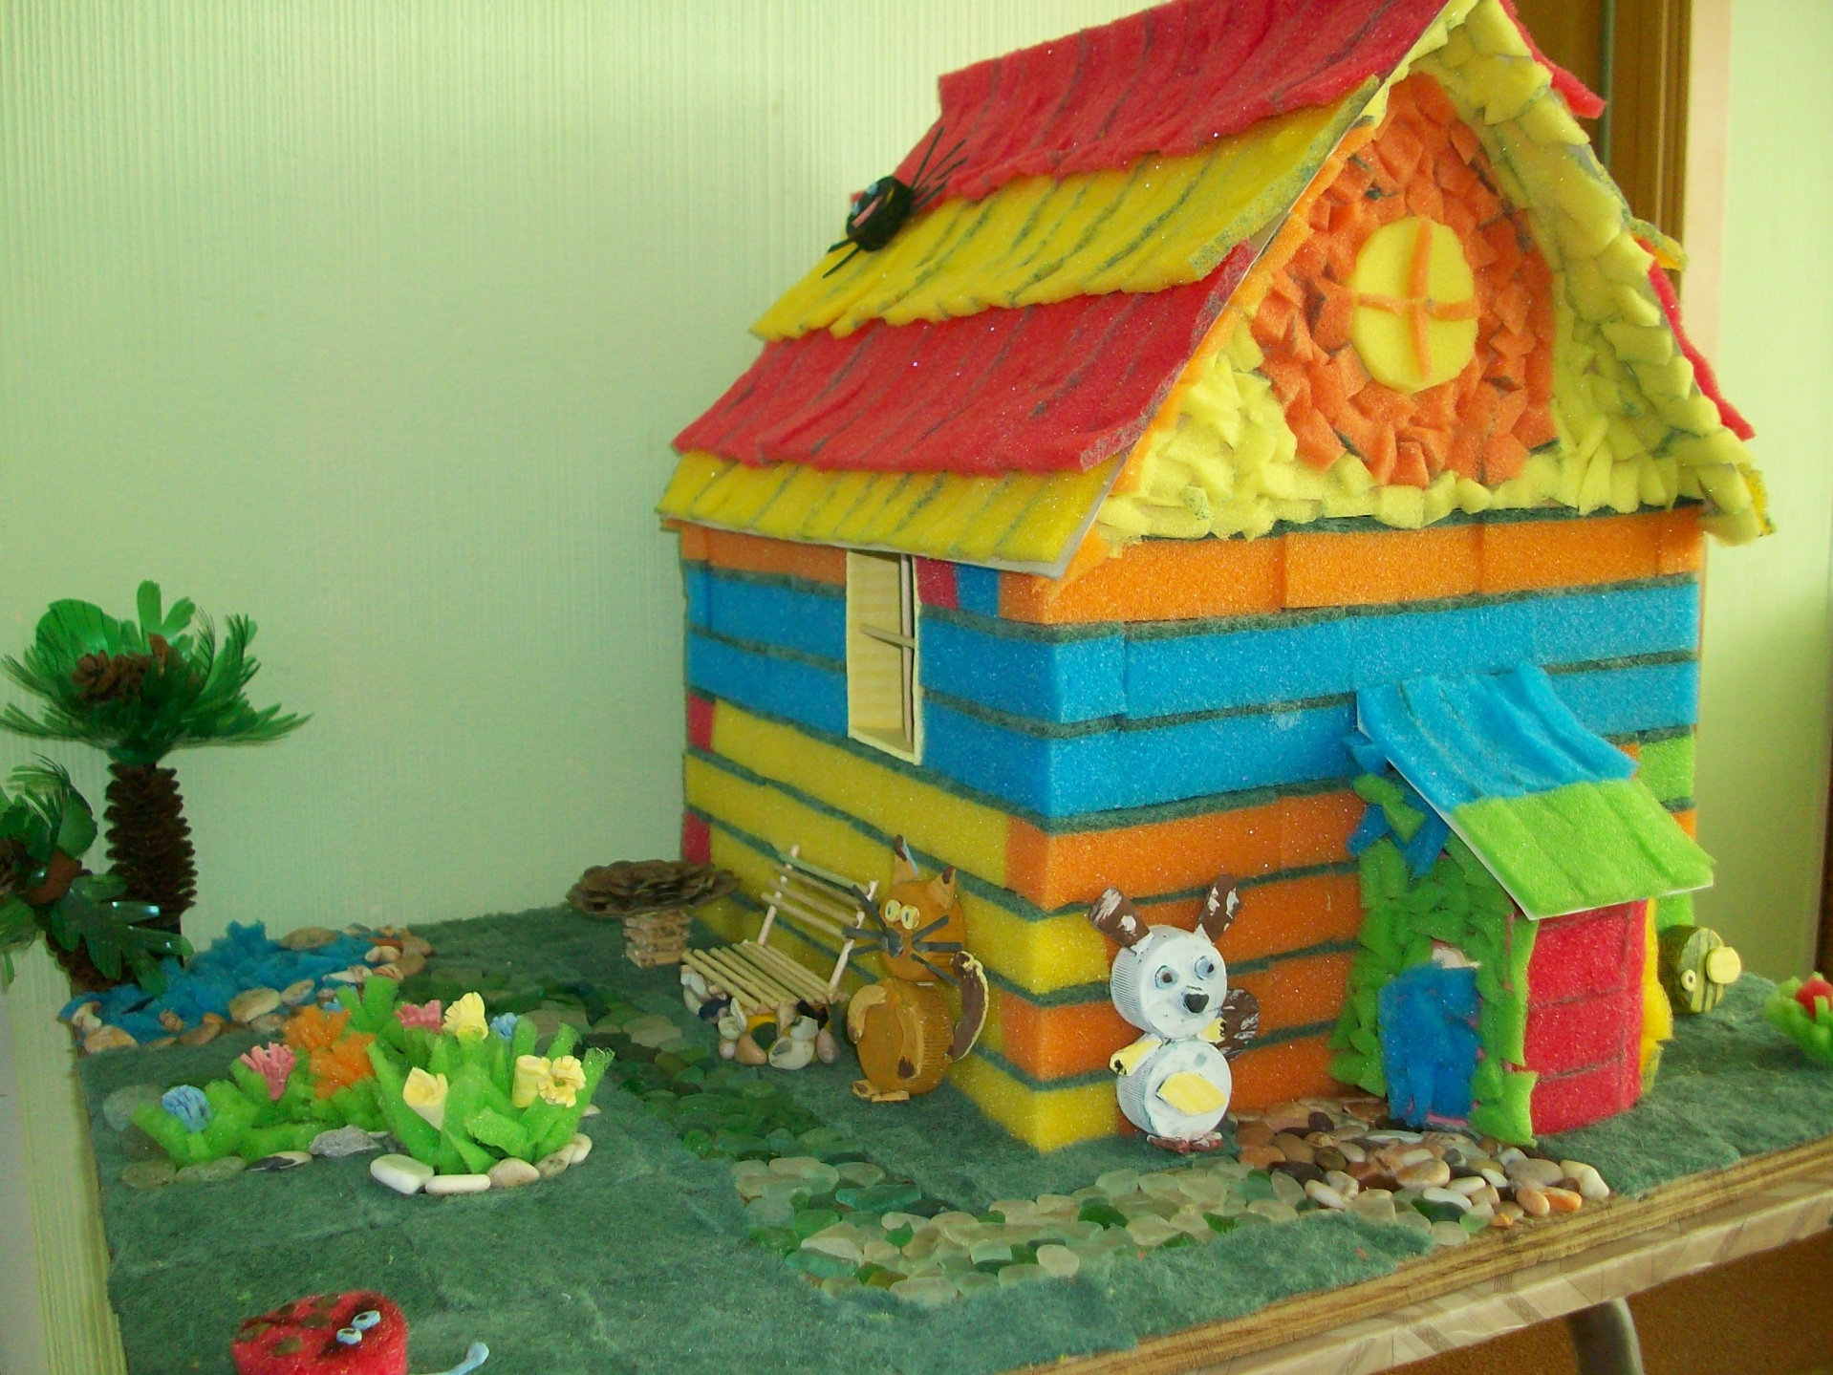
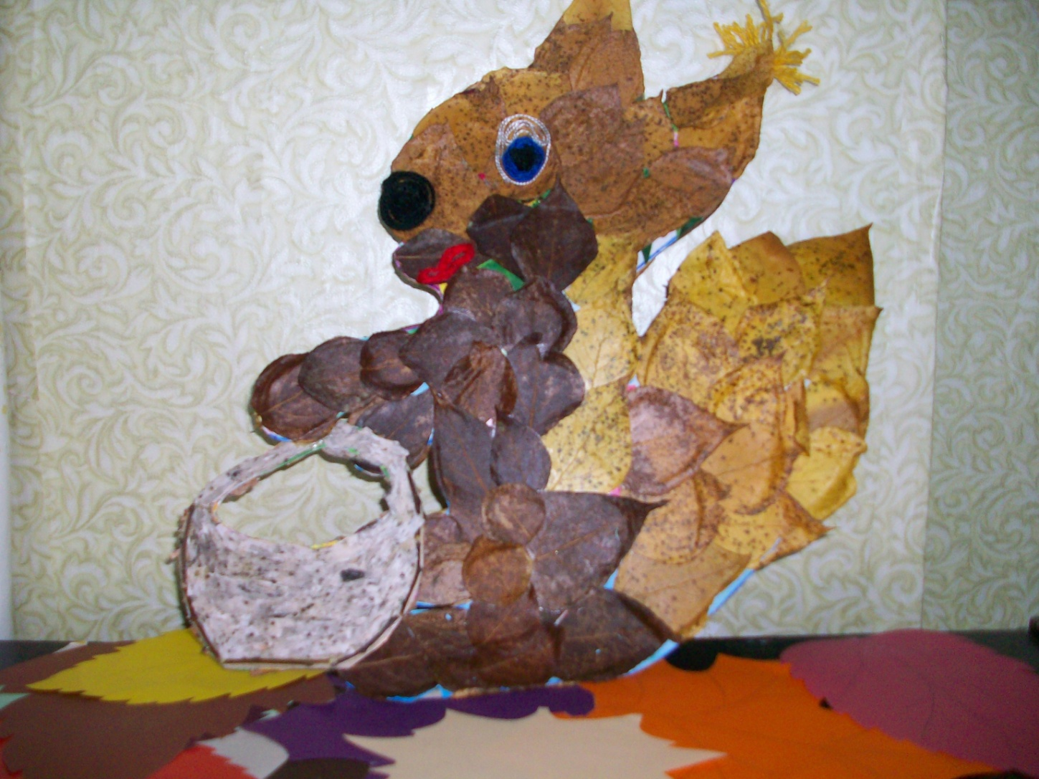
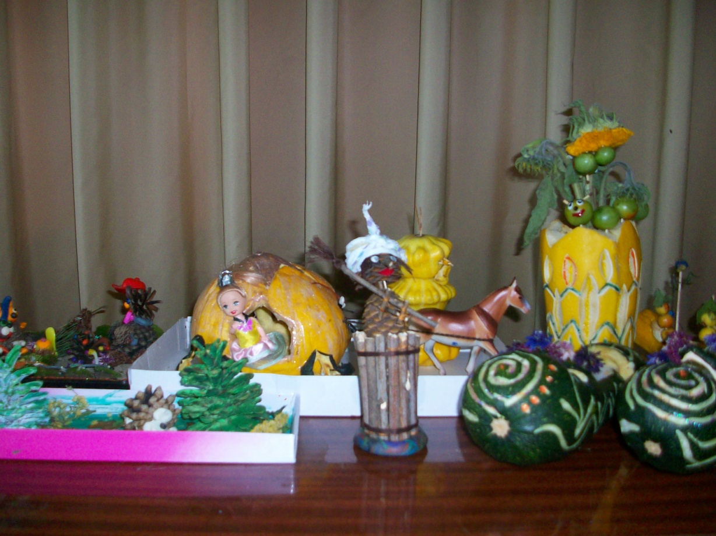
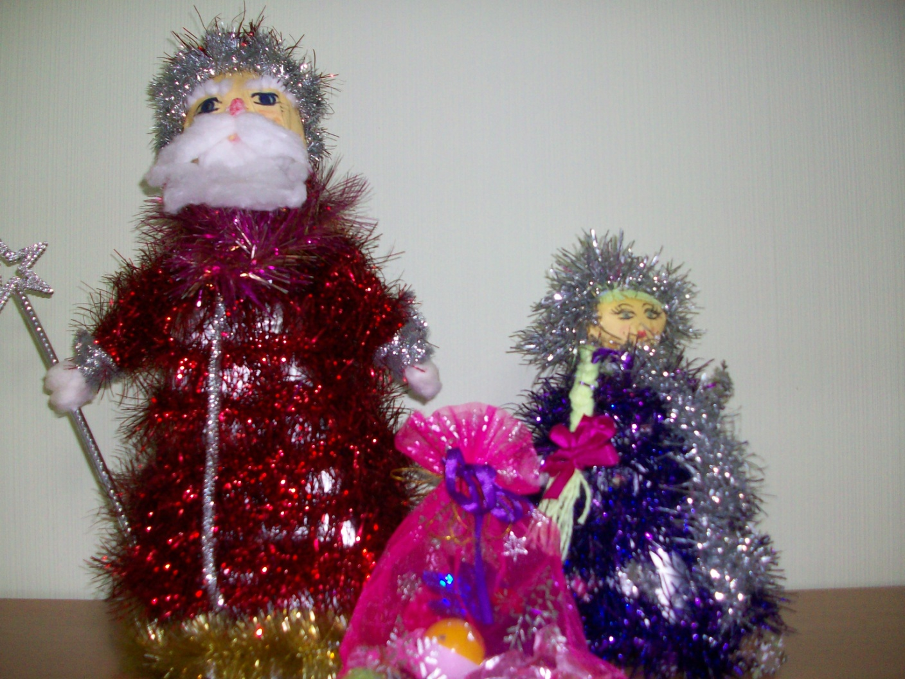
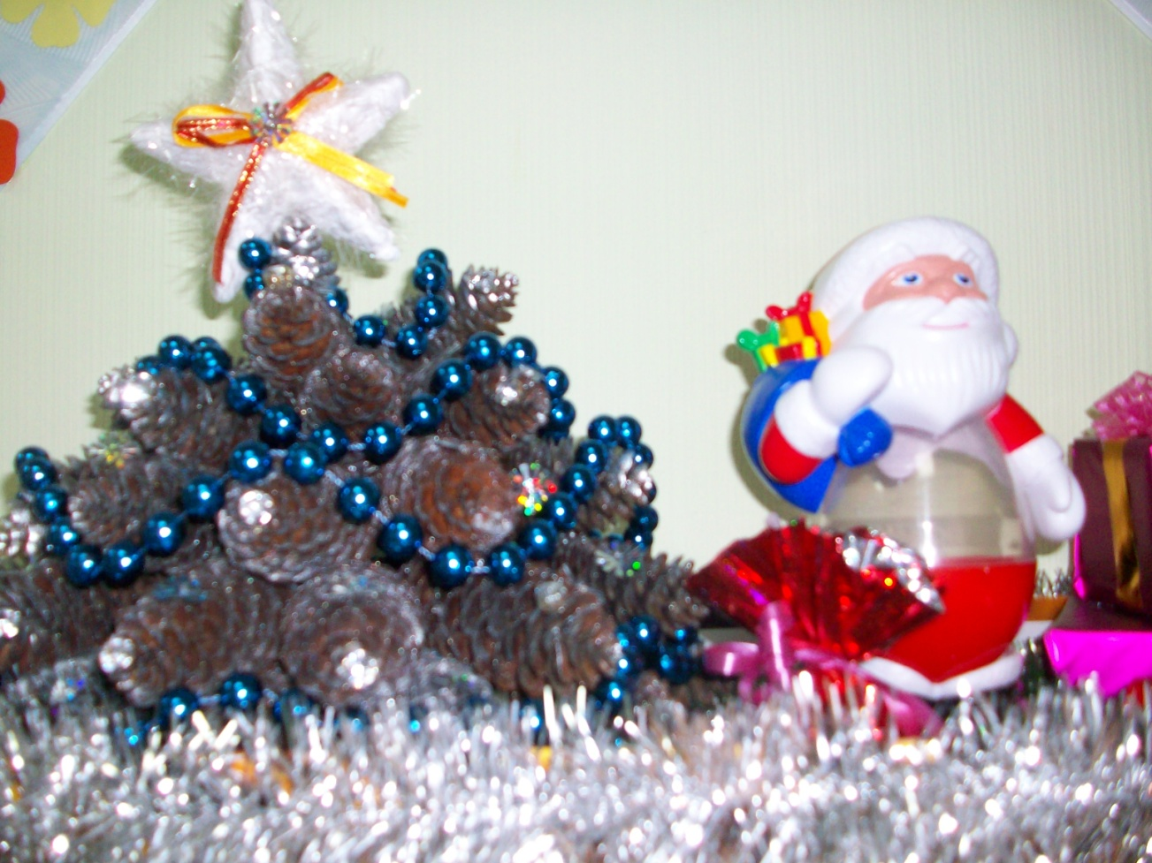
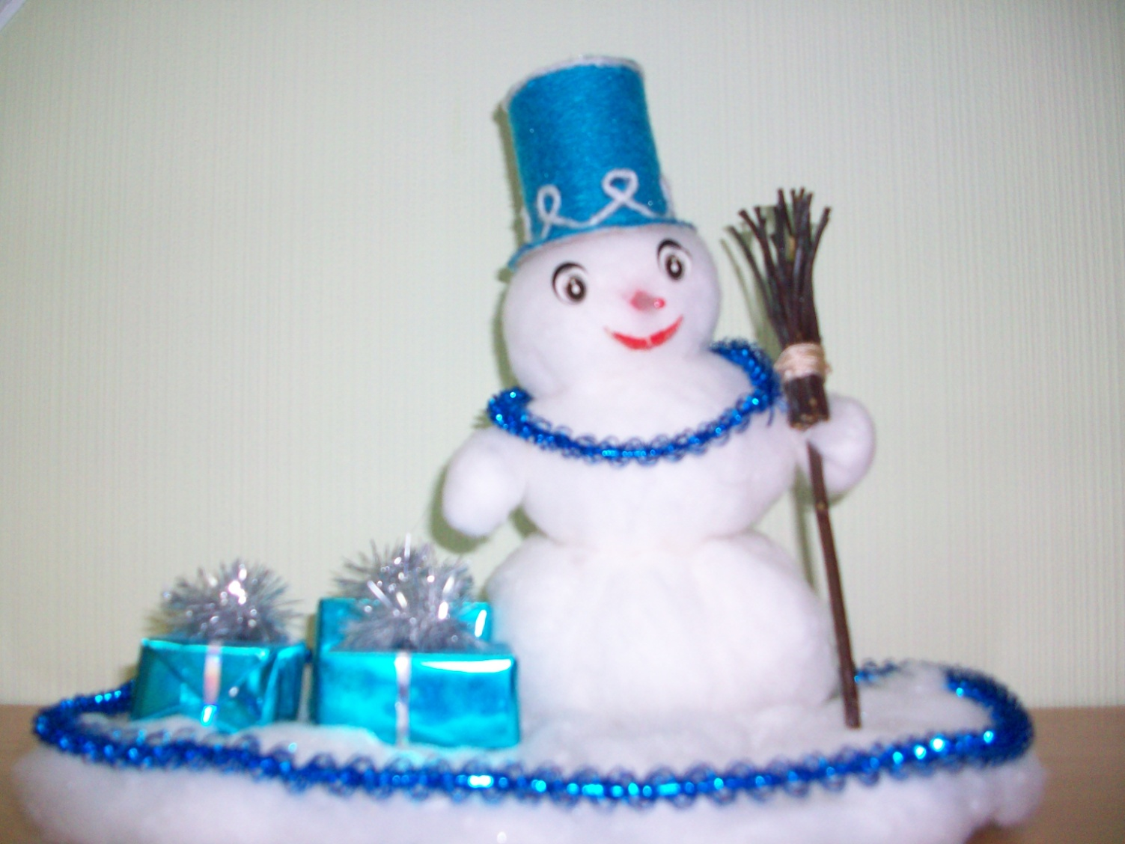
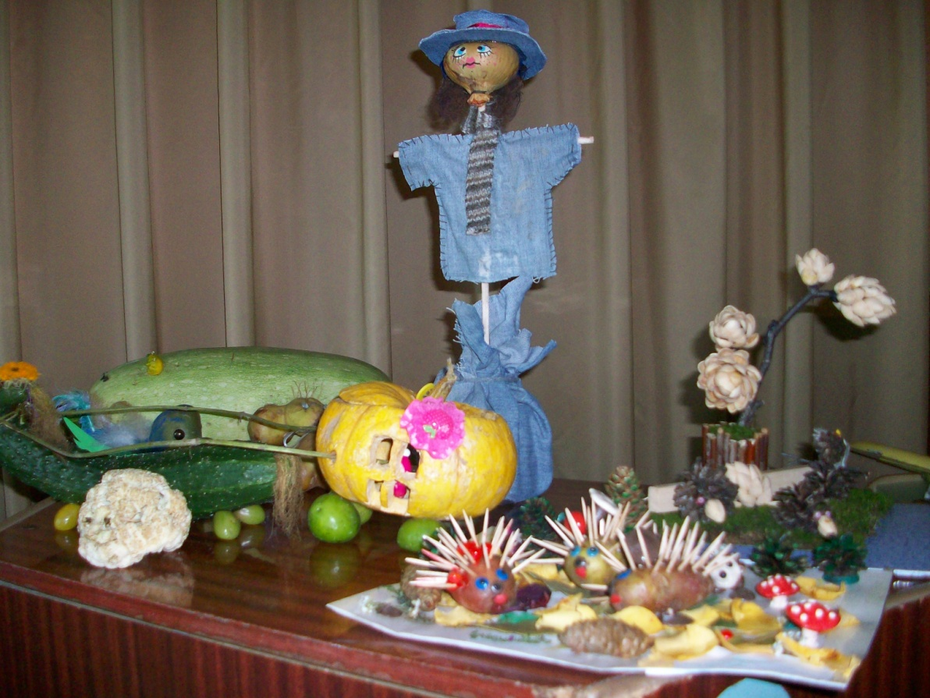

Наши творческие выставки

Slide 17
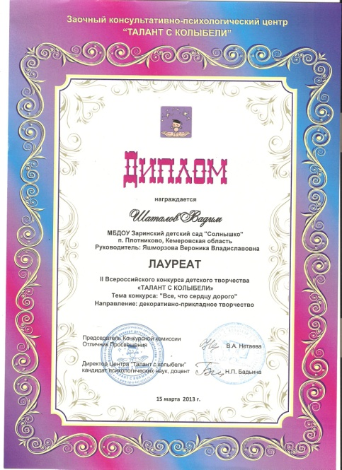



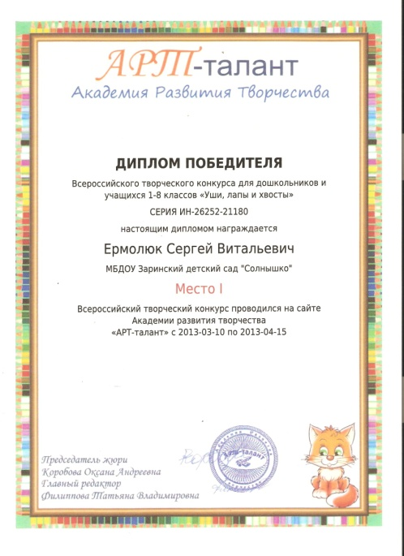



Наши достижения

Slide 18


Семья
Крафт
Татьяна Николаевна и Николай Александрович
Выражаем Вам глубокую благодарность
за активное участие в жизнедеятельности детского сада и группы.
Желаем Вам крепкого здоровья, благополучия и успехов в воспитании Вашего ребенка.
Заведующая МБДОУ Заринский детский сад «Солнышко» Давыдова Л. В.

Slide 19


• родители - активные участники встреч и первые помощники воспитателей;
• создана атмосфера взаимоуважения, родители ощущают себя более компетентными в воспитании детей;
• проявление искреннего интереса к жизни группы.
Результаты работы

Slide 20
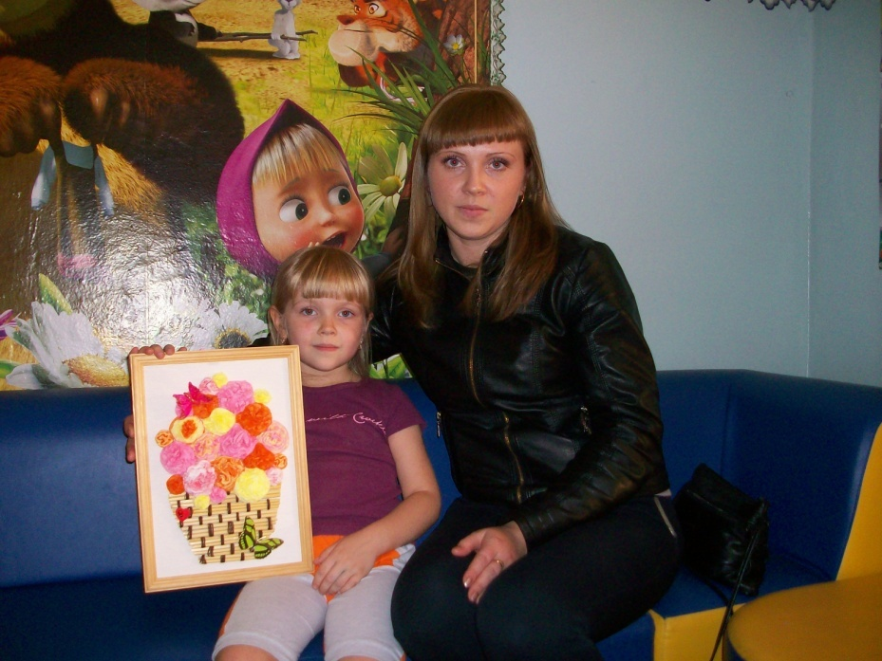
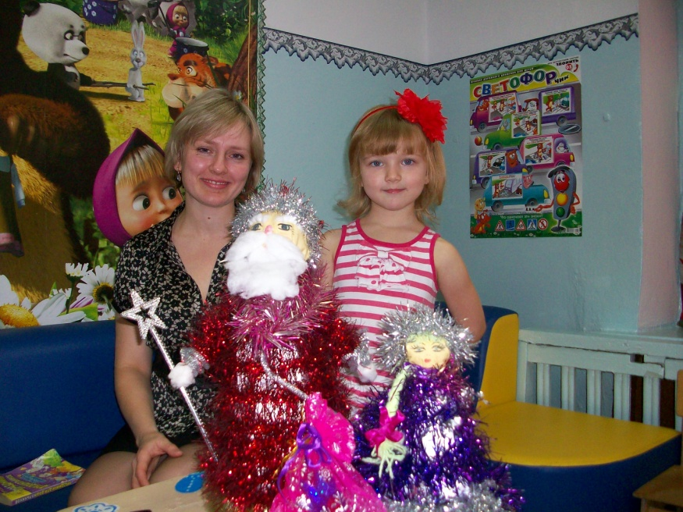
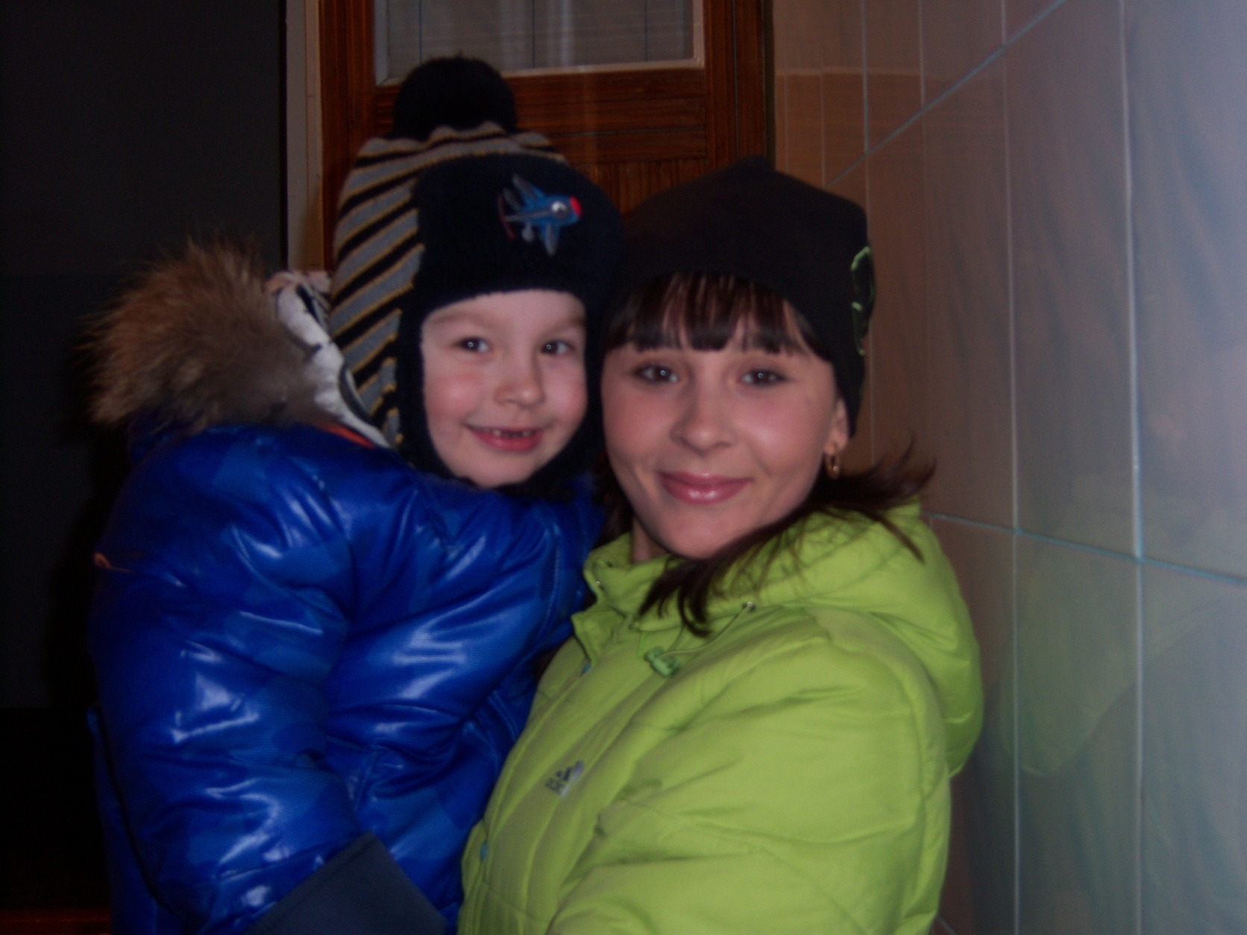


Slide 21


СПАСИБО ЗА ВНИМАНИЕ!

